Slide 1


EFES KAZAKHSTAN
Отдел продаж
БИЗНЕС-КЕЙС · АВТОМАТИЗАЦИЯ
Efes Nexus
Платформа управления промо-активностями
Единая платформа, которая заменяет ручную работу в Excel и Outlook сквозными цифровыми процессами, авто-уведомлениями и AI-проверкой запросов партнёров.
Промо-активности
3 бизнес-процесса
Efes Kazakhstan
Efes Nexus · бизнес-кейс для руководителя продаж

Slide 2

BPMN · КАК СЕЙЧАС — БЕЗ СИСТЕМЫ
Жизненный цикл промо-активности — сегодня
Шаги BPMN-диаграммы и ответственные роли — как процесс выглядит сегодня.
01
Создание промо-активности
1
TRADE-МАРКЕТИНГ
→
2
SALES SYSTEMS COMMUNICATION SPECIALIST
→
3
SALES SYSTEMS COMMUNICATION SPECIALIST
→
4
CRM-СПЕЦИАЛИСТ
→
5
SALES SYSTEMS COMMUNICATION SPECIALIST
Канал, партнёр, продукты, квота
Присвоение кода PR-##### и проверка на дубли
Составление Excel-файла промо
Создание промо-активности в Panorama
Письмо партнёрам вручную
02
Изменение промо-активности
1
TM / ON-TRADE
→
2
SALES SYSTEMS COMMUNICATION SPECIALIST
→
3
CRM-СПЕЦИАЛИСТ
→
4
SALES SYSTEMS COMMUNICATION SPECIALIST
Запрос: квота, период или продукт
Обновление Excel-файла с изменениями
Правка промо-активности в Panorama
Синхронизация и уведомление партнёров
03
Закрытие месяца и расчёт
1
ПАРТНЁР
→
2
SALES SYSTEMS COMMUNICATION SPECIALIST
→
3
SALES SYSTEMS COMMUNICATION SPECIALIST
«Запрос»: проданные литры по промо
Расчёт ∑(литры × цена периода)
Верификация «Запросов» и создание отчета
Efes Kazakhstan
Efes Nexus · BPMN

Slide 3
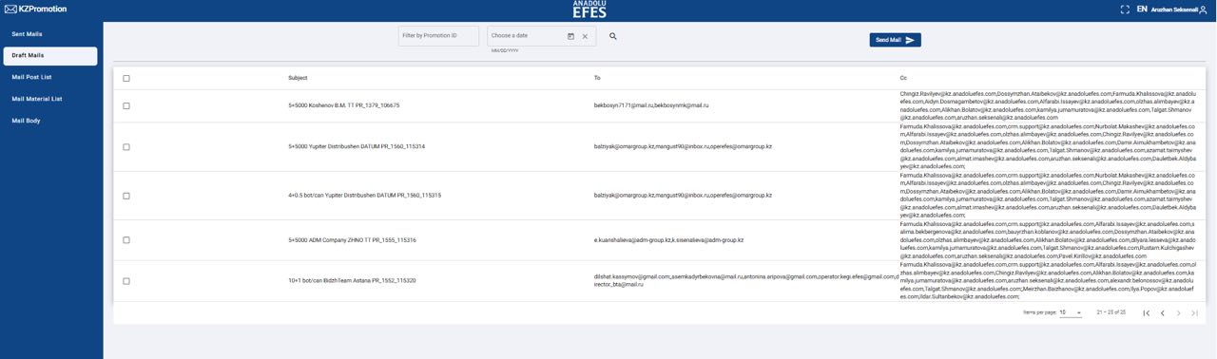
ТЕКУЩИЙ ИНСТРУМЕНТ
Текущая система KZPromotion — и её ограничения
Сегодня уведомления партнёрам по акциям N+1 рассылает KZPromotion. Система закрывает лишь малую часть процесса и требует постоянного ручного участия.
Только N+1
Остальные типы промо-активностей не поддерживаются.
Ручной выбор акций
Специалист Sales Systems отбирает промо-активности для рассылки вручную.
KZPromotion — рассылка уведомлений партнёрам об акциях N+1
СБОИ В ЭКСПЛУАТАЦИИ
Автоматически — только квота
Microsoft изменил внутренние политики — письма перестали отправляться, уведомления пришлось рассылать вручную.
Уведомления о смене периода или продукта приходится отправлять партнёрам вручную.
Мелкие сбои возникают регулярно.
Efes Kazakhstan
Efes Nexus

Slide 4

РЕЗУЛЬТАТ В ЦИФРАХ
Главный эффект — возвращённое время
Объём промо вырос почти в 5 раз при той же команде. Платформа возвращает специалистам рабочее время, забирая рутину на себя.
ПРОМО-АКТИВНОСТИ / ГОД
ПАРТНЁРЫ
ПРОДУКТЫ · SKU
СУММА ПРОМО / ГОД
×4,6
33
105
2,41 млрд ₸
2 187 → 10 112 +362 %
31 → 33 · за 6 мес +6,5 %
78 → 105 · за 6 мес +35 %
1,00 → 2,41 · 2023–2025 +140 %
158 ч/мес
28 % рутины — у системы
Платформа сама переносит данные между Excel, Panorama и письмами партнёрам. Это время специалисты возвращают в работу с партнёрами и в контроль расчётов.
возвращённого рабочего времени · Год 1
Efes Kazakhstan
Efes Nexus

Slide 5
BPMN · ЧТО АВТОМАТИЗИРУЕТ СИСТЕМА
Жизненный цикл промо-активности — с Nexus
Шаги BPMN-диаграммы. Синим выделено то, что выполняет система; серым — действия и решения человека. Красным — новый шаг, которого сегодня нет.
01
Создание промо-активности
1
TRADE-МАРКЕТИНГ
→
2
NEXUS
→
3
NEXUS
→
4
NEXUS
→
5
CRM-СПЕЦИАЛИСТ
→
6
NEXUS
Канал, партнёр, продукты, квота
Проверка наличия продукта на складе дистрибьютора
Присвоение кода PR-##### и проверка на дубли
Составление Excel-файла промо
Создание промо-активности в Panorama
Авто-уведомление партнёров письмом
человек
новый шаг
авто
авто
человек
авто
02
Изменение промо-активности
1
TM / ON-TRADE
→
2
NEXUS
→
3
CRM-СПЕЦИАЛИСТ
→
4
NEXUS
Запрос: квота, период или продукт
Обновление Excel-файла с изменениями
Правка промо-активности в Panorama
Синхронизация и уведомление партнёров
человек
авто
человек
авто
03
Закрытие месяца и расчёт
1
ПАРТНЁР
→
2
NEXUS
→
3
NEXUS
«Запрос»: проданные литры по промо
Расчёт ∑(литры × цена периода)
Верификация «Запросов» и создание отчета
человек
авто
авто
Не просто автоматизация: добавляются новые шаги — проверка остатков на складе партнёра и предрасчёты промо, чтобы партнёры присылали корректные запросы.
Автоматизировано системой
Действие / решение человека
Новый шаг процесса
Efes Kazakhstan
Efes Nexus · BPMN

Slide 6
ОХВАТ
Функционал системы – N+1, N+KZT
Как было:
Как будет:
Разрозненные Excel-файлы и коммуникация через почту
(Отсутствие единого источника данных и ведение коммуникации в письмах → Специалист трейд маркетинга – SSC специалист – CRM специалист - SSC специалист – Партнеры)
Единая система управления промо-процессами
(Единый реестр и вся коммуникация в одном пространстве → полная прозрачность, мгновенная синхронизация и отсутствие потерь информации)
Автоматизированная отчётность
(Формирование и отправка отчетов за секунды → оперативная аналитика и быстрые решения)
Отчеты Promo Status создаются вручную
(Существенные временные затраты сотрудника)
→
Присвоение кодов, расчет компенсаций и верификация большого объема запросов в неавтоматизированном процессе
(Риск дублей, переплат и искажений в отчётах)
Умные алгоритмы расчётов и кодирования
(Система сама присваивает код, проверяя при этом дубли, наличие продукта на складе дистрибьютора и осуществляет расчет компенсации, сверяя с запросами партнеров)
Зависимость от человеческого фактора
(300+ промо в месяц)
Минимизация человеческого фактора
(Стандартизированный и прозрачный процесс → предсказуемый результат и снижение рисков)
Efes Kazakhstan
Efes Nexus

Slide 7

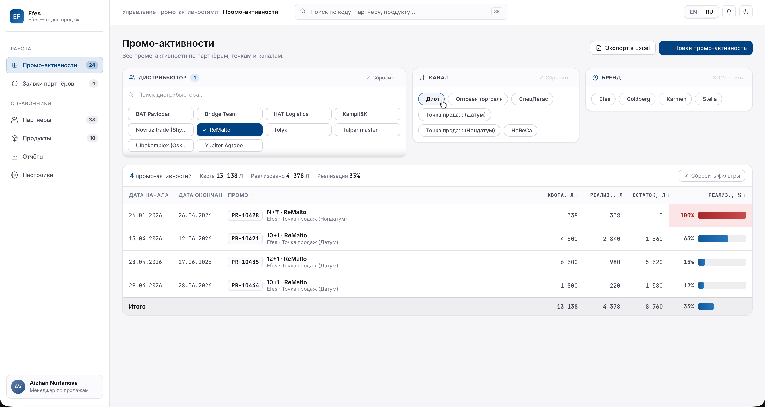
СИСТЕМА
Промо-дашборд
«Единое окно для всего жизненного цикла промо-активности — от заявки партнёра до расчёта компенсации.»
Живая запись работы платформы
Efes Kazakhstan
Efes Nexus

Slide 8







РАЗВИТИЕ
Возможности дальнейшего развития
Платформа уже в работе — следующие шаги расширяют её возможности: от AI-поиска по истории акций до проверки накладных 1С и новых типов расчётов.
AI Search & Knowledge Base
1C Invoice Validation
Масштабирование расчётов
Исторический календарь промо
Поиск и ответы на вопросы по текущим и историческим промо-акциям.
Автоматическая проверка выгрузок и накладных из 1С.
Перенос расчётов на другие типы компенсаций — например, расчёт Kega Boom.
Календарь всех текущих и исторических промо-акций.
Пример: «Какие акции были на Ульбу в июле 2024, 2025, 2026?»
Эффект: −30 % времени трейд- и sales controlling-специалистов; проверка 1С каждой точки вручную — ∞ часов.
База готова: единая логика квот, цен и периодов уже в системе.
Как работает: клик по дате показывает активности, действовавшие в этот период.
Новые механики промо-акций легко интегрируются в платформу — партнёры мгновенно получают уведомления о запуске.
Efes Kazakhstan
Efes Nexus

Slide 9
КОМАНДА
Кто делает Efes Nexus
Платформу разрабатывает команда из пяти инженеров под руководством основателя проекта.
РОЛЬ В ПРОЕКТЕ
АС
Основатель и ведущий инженер Efes Nexus. Отвечает за архитектуру платформы, модель процессов и интеграции с Panorama и 1С.
КОМАНДА
Тимлид команды из четырёх разработчиков: фронтенд, бэкенд, интеграции и внедрение. Вся разработка ведётся внутри команды, без подрядчиков.
Асет Сексенали
Founding engineer · тимлид
ЧТО УЖЕ СДЕЛАНО
asetseksenali@gmail.com
Смоделированы три BPMN-процесса промо-активностей, разобраны ограничения KZPromotion, собрана и запущена работающая платформа.
Efes Kazakhstan
Efes Nexus

Slide 10
КОММЕРЧЕСКОЕ ПРЕДЛОЖЕНИЕ
Стоимость и этапы
Платформа разворачивается на сервере Efes Kazakhstan — отдельная инфраструктура не нужна. Первый этап покрывает всё, что показано в презентации; второй подключается по решению заказчика.
ЭТАП 1 · ВНЕДРЕНИЕ ПЛАТФОРМЫ
ЭТАП 2 · ОПЦИОНАЛЬНО
5 000 000 ₸
+ 5 000 000 ₸
всё, что работает в презентации
возможности дальнейшего развития
Создание, изменение и закрытие промо-активностей
AI Search & Knowledge Base — поиск по истории акций
Уведомления партнёров и синхронизация с Panorama
1C Invoice Validation — проверка выгрузок и накладных
Расчёт компенсаций и выгрузка отчётов
Масштабирование расчётов на другие типы компенсаций
Проверка остатков на складе партнёра и предрасчёты промо
Исторический календарь промо-активностей
Развёртывание на сервере Efes Kazakhstan, обучение команды
Подключается отдельно, после запуска первого этапа.
Первый этап — 5 000 000 ₸ за работающую платформу на сервере заказчика. Второй этап не обязателен и оплачивается только если Efes решит его запускать.
Efes Kazakhstan
Efes Nexus

